Slide 1
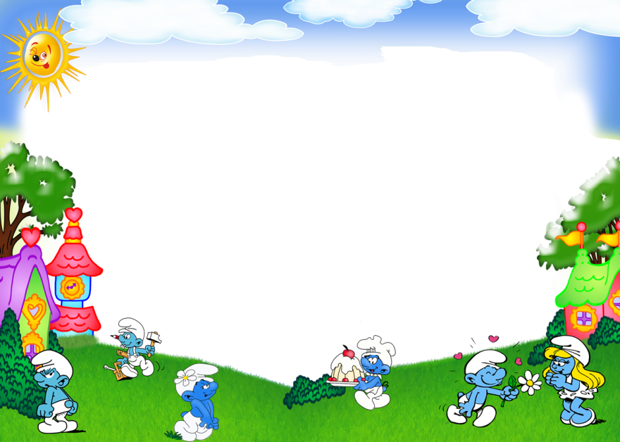
TRƯỜNG TH SỐ 1 PHƯỚC THUẬN
Môn: Mĩ Thuật
Lớp 2
Giáo viên:Nguyễn Thị Tường Vi

Slide 2
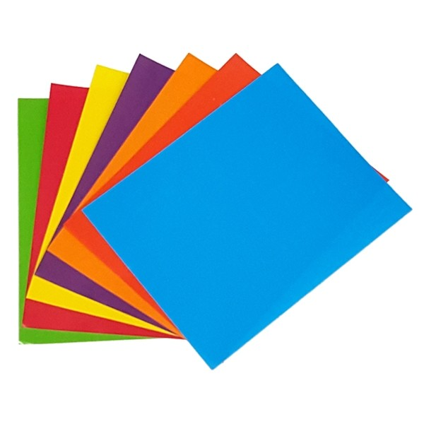
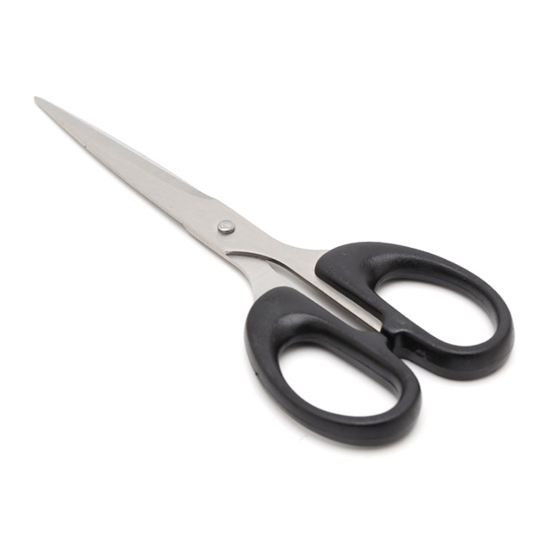
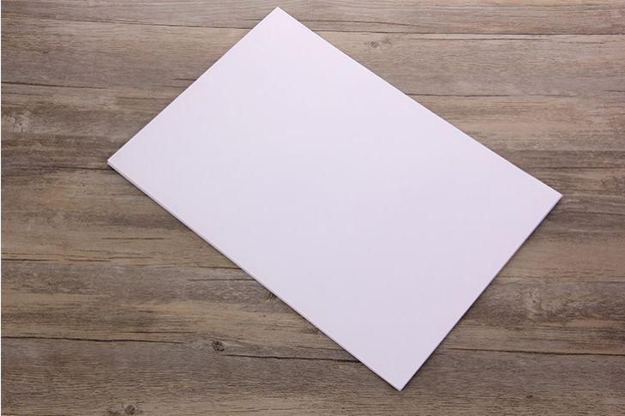
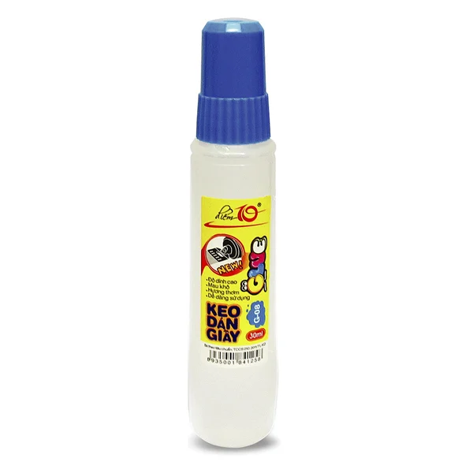
CHUẨN BỊ:
Giấy A4
Keo dán giấy
MĨ THUẬT CHỦ ĐỀ 4: KHU RỪNG NHIỆT ĐỚI BÀI 1:RỪNG CÂY RẬM RẠP
Giấy thủ công
Kéo

Slide 3
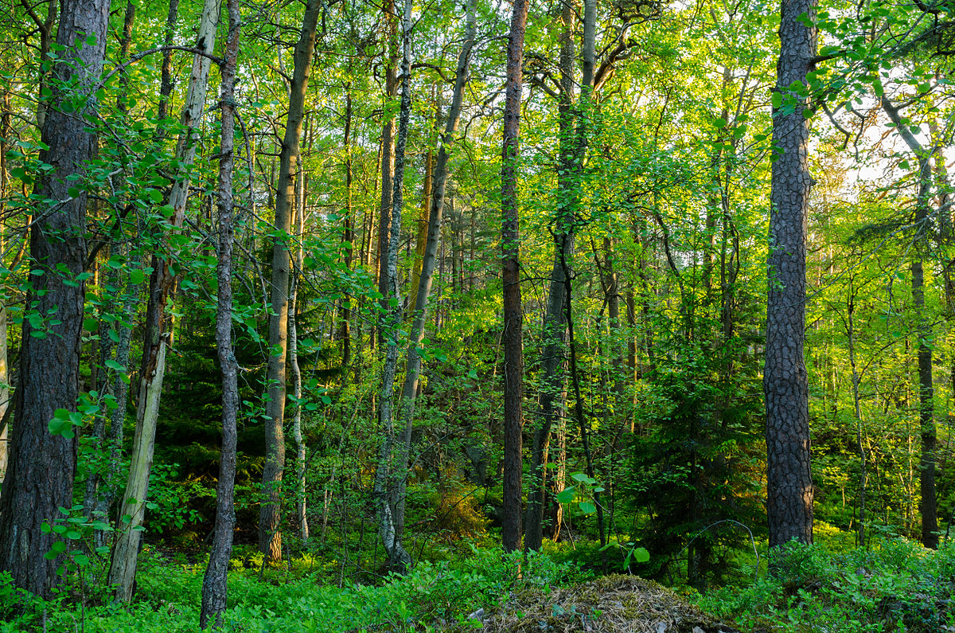
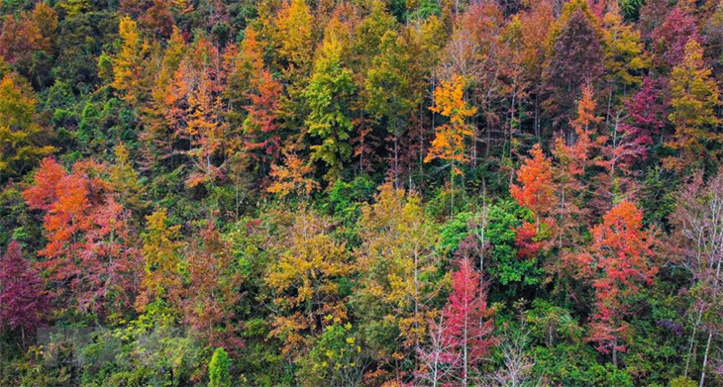
KHÁM PHÁ
1
2

Slide 4
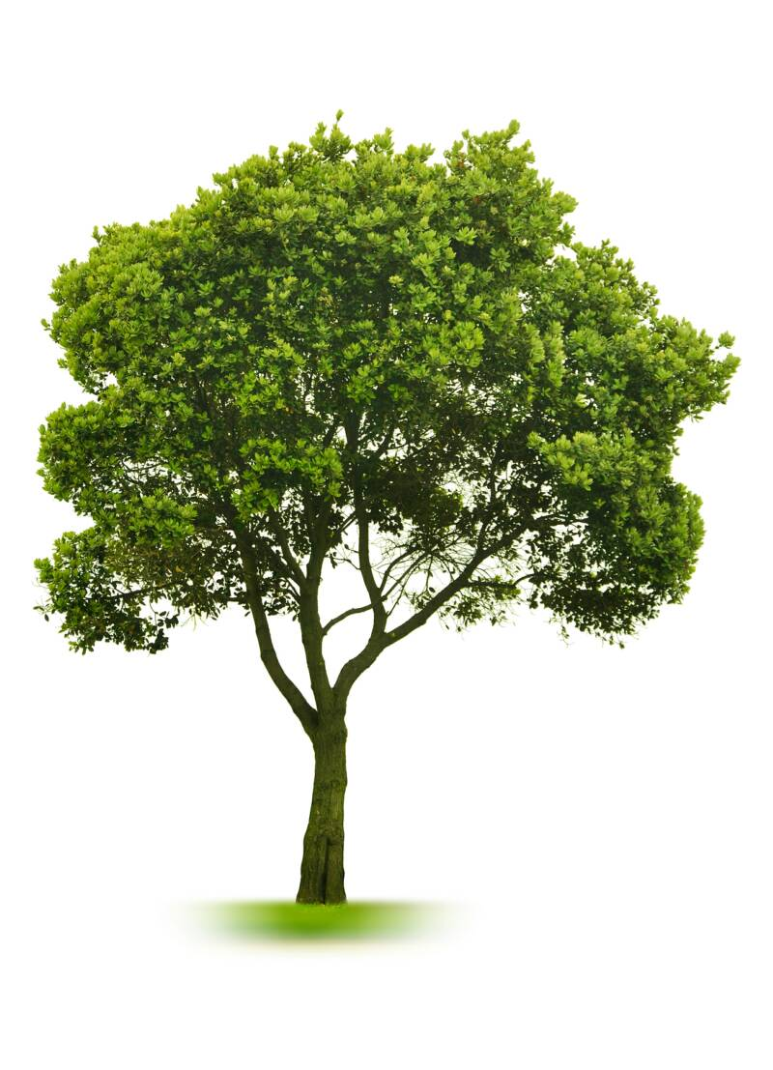
KHÁM PHÁ
Vòm lá
Thân cây
Gốc
Cành, nhánh

Slide 5
KHÁM PHÁ
Em thấy có những nét gì?
Kích thước của các nét như thế nào
- Nét thẳng, nét cong, nét chấm.
- Kích thước to, nhỏ, dài, ngắn khác nhau

Slide 6
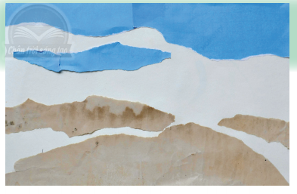
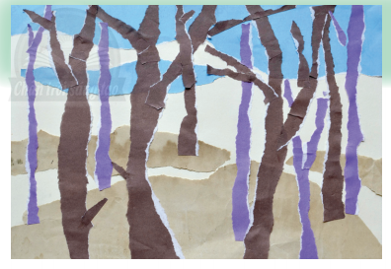
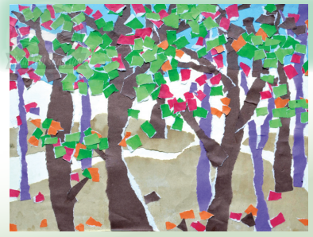
CÁCH TẠO BỨC TRANH RỪNG CÂY
Sắp xếp và dán các nét giấy tạo thành thân cây và canh cây
Xé dán giấy màu tạo nền bức tranh
Dán các chấm tạo lá , hoa quả

Slide 7
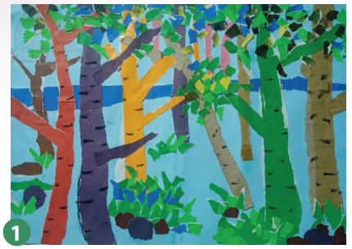
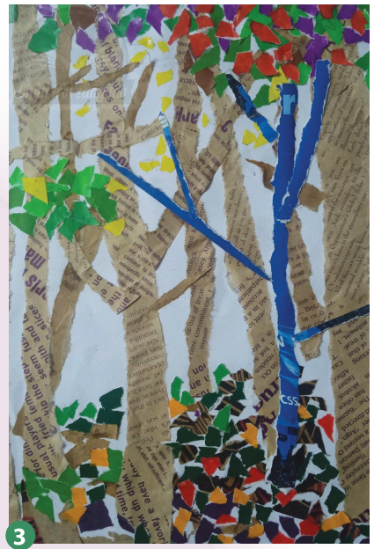
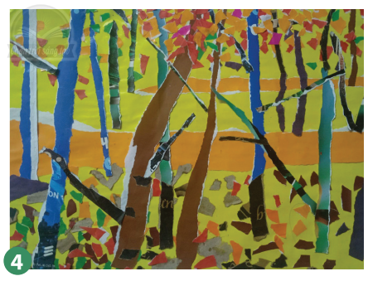
BÀI THAM KHẢO

Slide 8
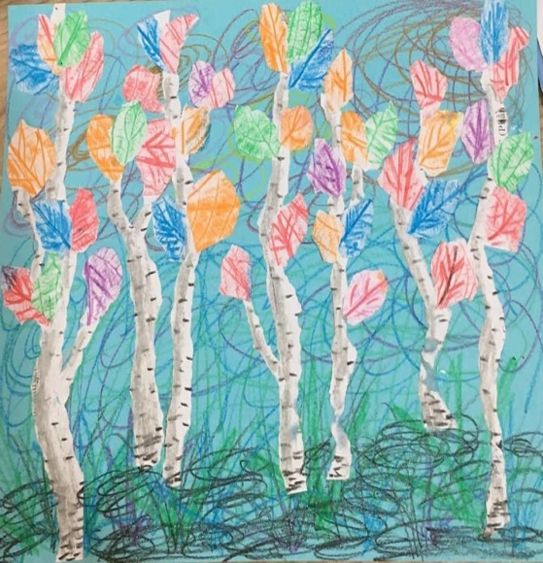
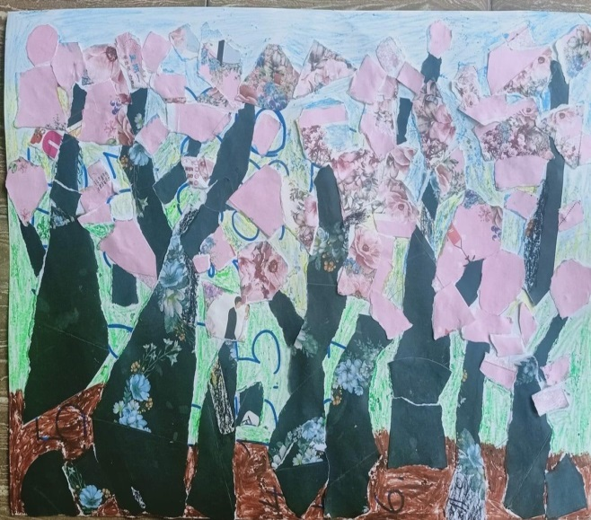
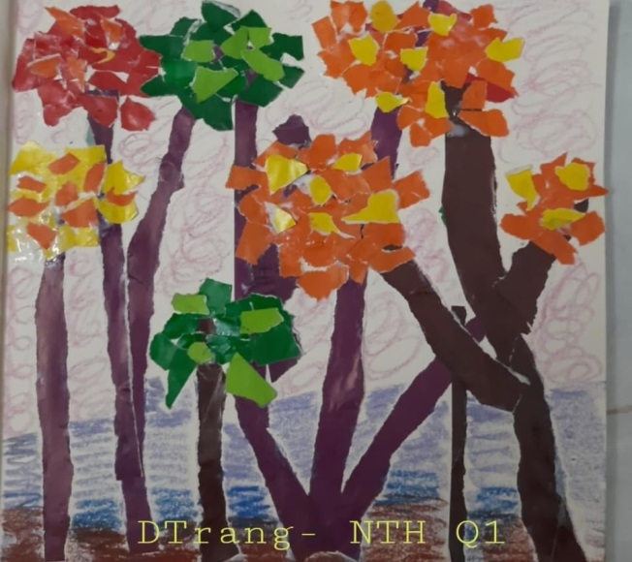
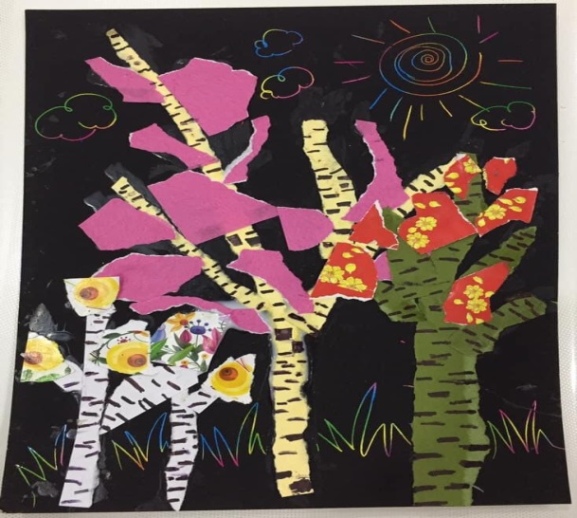
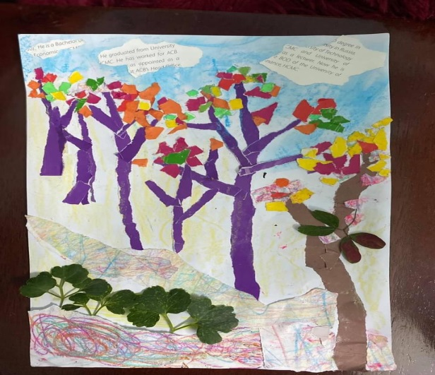

Slide 9
Thực hành

Slide 10
Trưng bày sản phẩm và chia sẻ
Giới thiệu và chia sẻ về sản phẩm của mình.

Slide 11
Dặn dò:
Xem trước bài
Chuẩn bị dụng cụ: Giấy, viết chì, màu, tẩy...

